Slide 1
Ferramenta de orientação para a elaboração do relatório bienal de transparência
Um esforço colaborativo da FAO e da PATPA
Notes:
Thanks! Pleasure to be here! Working for the PATPA.
Tool, Developed in joint collaboration of Partnership on Transparency in the Paris Agreement and FAO.
I will start with a short introduction and then will walk you through the tool.

Slide 2


Ferramenta de orientação para a elaboração do relatório bienal de transparência
Objetivo: apoiar os países no planejamento da preparação de seu primeiro relatório bienal de transparência
Com base em experiências sobre MRV e projetos relacionados à transparência
Notes:
experience gathered in our different projects, workshops, event - working with different countries and institutions. etc
In collaboration Partnership on Transparency in the Paris Agreement (PATPA) and the FAO!

Slide 3


Current Framework
Future Framework
National communications
National greenhouse gas inventory
Biennial update reports (BUR)
National greenhouse gas inventory
Biennial transparency reports (BTR)
National greenhouse gas inventory
Programmes containing measures to facilitate adaptation to climate change
Programmes containing measures to mitigate climate change
Transfer of technology
Research and systematic observation
Education, training and public awareness
Capacity-building
Information and networking
Constraints and gaps, and related financial, technical and capacity-building needs
Mitigation actions and their effects
Finance, technology and capacity-building needs
Progress made in implementing and achieving national determined contributions under Article 4
Climate change impacts and adaptation under Article 7 (as appropriate)
Financial, technology transfer and capacity-building support needed and received under Articles 9, 10, 11
Source:
www.transparency-partnership.net/system/files/document/Status%20of%20the%20international%20negotiations_UNFCCC.pdf
Notes:
Context, transition from common MRV framework to future Framework on ETF. BTR more detailes, some more new requirements.

Slide 4

Para que precisamos desta ferramenta?
Assegurar uma transição suave dos BURs para BTRs
Orientar o projeto e a configuração do sistema de transparência que sustenta o processo BTR
Obtener uma orientação sobre o tempo necessário para a implementação do BTR
Notes:
Having also in mind, that most dev. Countries have to transit from a project-based approach to transparency and reporting to the design of national systems that allow them to produce BTRs every two years. We see this as crucial to enhance in terms of efficiency and sustainability.

Slide 5
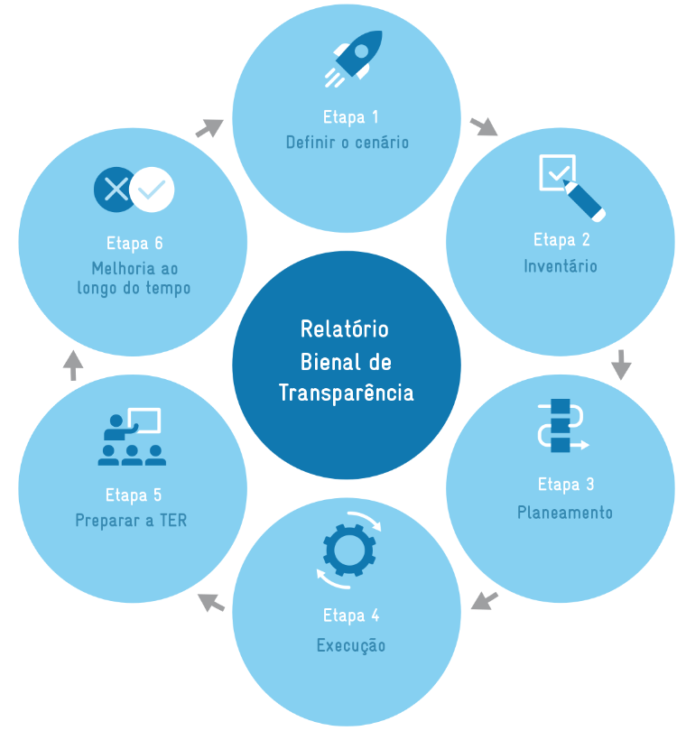
Como funciona esta ferramenta?
Seis etapas principais
Orientação e recomendações para melhorar a qualidade do processo ao longo do tempo
Perguntas feitas para verificar as circunstâncias nacionais e a capacidade de apresentação de relatórios
Elaboração de um roteiro orientado pelo país (tempo baseado em suposições)
Notes:
3) The tool also works pretty similiar to an app. Countries get question on national circumstances and reporting capacity. It opens a drop-down menu where the data can be filled in and calculations are made.
4) Based on answers provided → elaboration of the country-driven roadmap

Slide 6
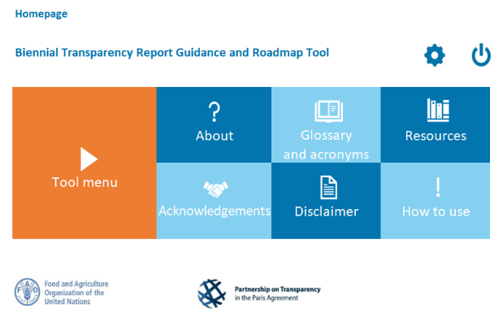
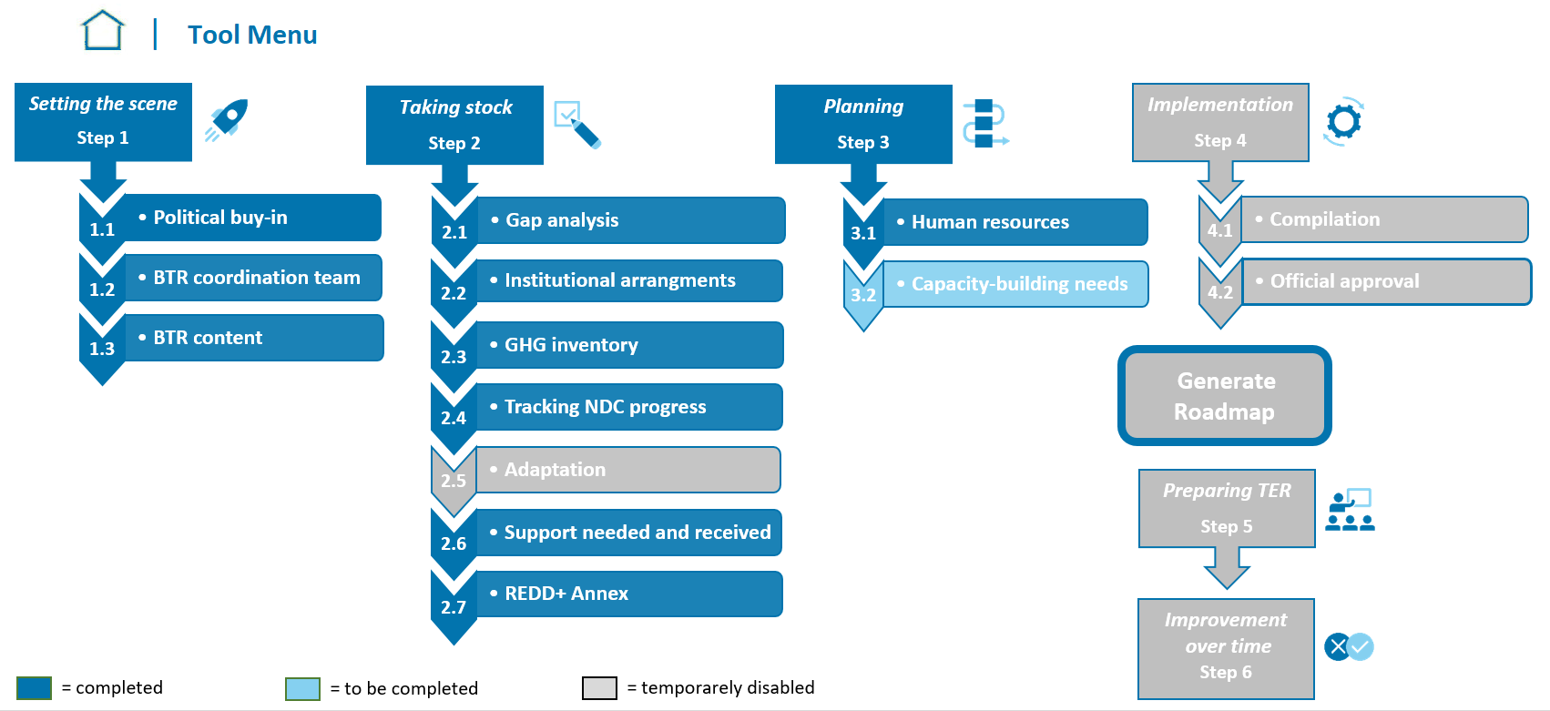
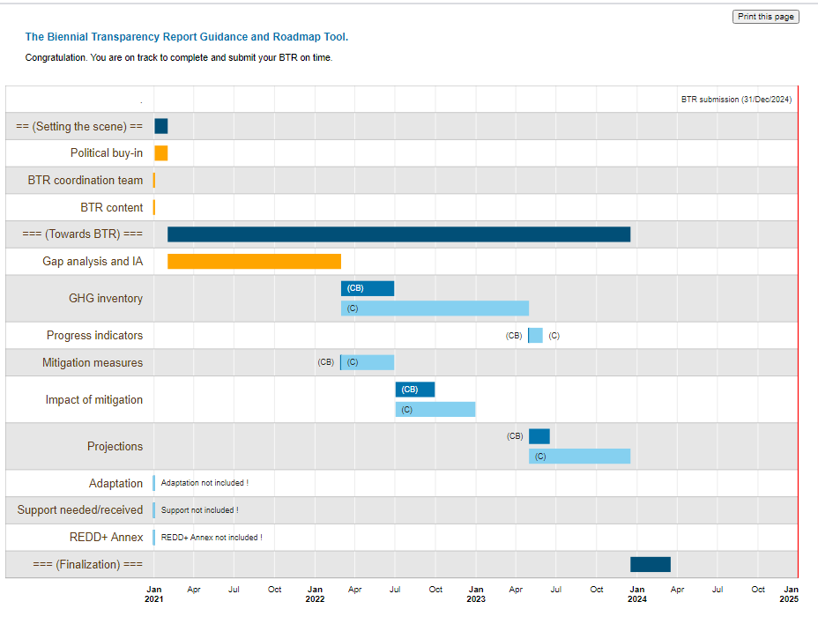
Principais elementos da ferramenta
Levantamento: ajudar os países a mapear quais são os atuais acordos de relatórios no país
Mapeamento de Exigências do ETF: orientar os países para compreender as novas exigências e planejamento para a implementação do BTR
Geração do roteiro: fornece um resumo das etapas necessárias até o BTR com o período de tempo indicativo necessário para a conclusão e o desenvolvimento da capacidade necessária
Notes:
Questions are based on MPGs. Pose question on requirements of MPGs
Screenshot: Roadmap example

Slide 7






Seis passos para se preparar
Preparar o cenário e nomear a equipe de coordenação BTR
Fazer um balanço dos arranjos atuais da MRV
Fase de planejamento
Implementação
Preparação para a revisão técnica especializada
Melhoria ao longo do tempo
Notes:
Logic, order of the step
Buy-in, financial, BUR team
What‘s already in place, adapation mitigation in place? What can be reused?
Human resource, how many progresses can run at parallel, estimate on capacity building needs (you can customize it)
Implementation: Get the roadmap
Preparing: no questions, but recommendations

Slide 8

O que segue?
Testes: alguns países já estão a testar a ferramenta para feedback e comentários
Aplicação: a ferramenta está disponível online com a documentação para fácil utilização por peritos nacionais. A FAO e a PATPA estarão disponíveis a pedido para fornecer mais informações sobre a implementação no país
Notes:
- Few countries already used it, like Colombia, Senegal, Cambodia, Mongolia just to name a few

Slide 9
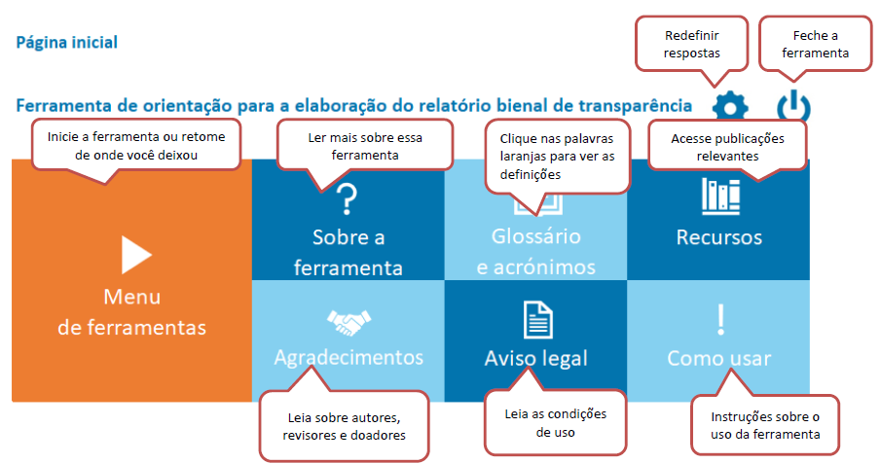
Como usar a ferramenta?

Slide 10
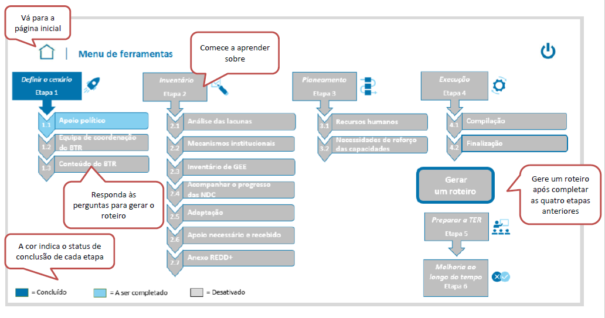

Slide 11
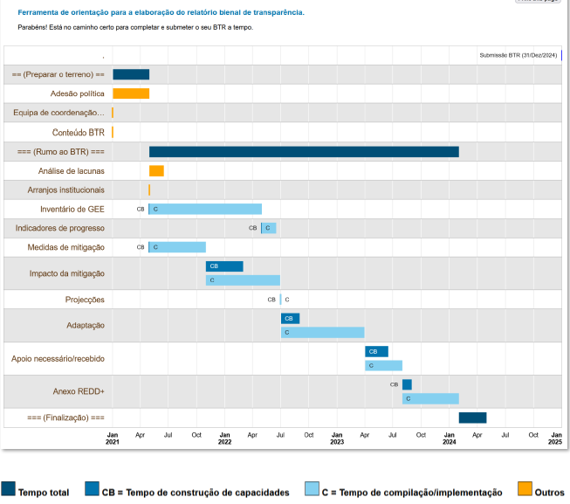
Uma vez que os primeiros quatro passos tenham sido concluídos, você pode gerar um roteiro.
Em seguida, você pode imprimi-lo ou exportá-lo para um formato pdf
Observe que os cronogramas são apenas indicativos.
Se seus resultados sugerirem que você pode não cumprir o prazo para o primeiro BTR (31.12.2024), você pode voltar para os subprefeitos e revisá-los, focando apenas nos elementos obrigatórios primeiro.

Slide 12
Adicionar os diferentes escenarios!

Slide 13
Muito obrigada!
E como é que a ferramenta funciona na prática?
Vamos descobrir!

Slide 14

Tudo claro? Perguntas?

Slide 15


Você tem mais alguma dúvida?
Entre em contato:
Parceria para Transparência no Acordo de Paris
Simone Gotthardt (simone.gotthardt@giz.de)
info@transparency.net
https://transparency-partnership.net/
Food and Agriculture Organization
Mirella Salvatore (mirella.Salvatore@fao.org)
etf@fao.org
www.fao.org/climate-change/our-work/what-we-do/transparency/

